Slide 1
第6章
学生成绩管理系统
表数据的操作

Slide 2
学习情景
完成了之前的操作后，王海着急地想查到自己的成绩，但是没想到竟然只查到空白。正所谓“巧妇难为无米之炊”，如果说数据库是虚拟的存储空间，那么数据表就是组成这个空间的结构单元，架子搭起来了，可是里面却没有一点点的内容填充。
数据库的组成部分是数据表，而数据表中的组成元素就是表数据，王海和其他学生的资料、他们所学的课程以及他们的成绩甚至全校所有任课教师的资料，都要在查询之前先输入到数据表中，这样才能真正成为一个完整的数据库。下面就来为第5章中的几张表填充数据。
*
*

Slide 3
6.1 表数据增加
6.1.1 用图形工具添加数据
[例6-1]在数据库StudentDB中的Student表中插入一条数据，学号为082034101,姓名为王海,性别为男,出生日期为1988-2-12,班级代码为0820341。
（1）选择“StudentDB”->“表”->“Student”，右键，选择“打开表”。
（2）将要求的数据在每列对应的NULL处直接输入即可。
（3）对于输入的数据一定要符合约束条件的限制，否则会出现警告提示，并且不能成功添加数据。
*
*

Slide 4
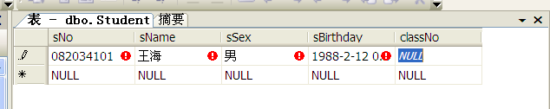
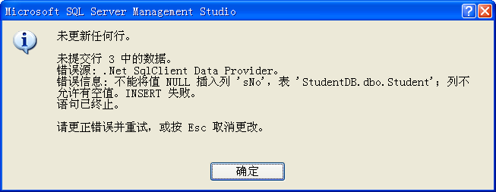
6.1.1 用图形工具添加数据
“表数据输入”对话框
主键为空时的警告对话框
*
*

Slide 5
6.1.2 用代码编辑器添加数据
（1）简单的插入操作
[例6-1]的代码为：
INSERT Student VALUES('082034101','王海','男','1988-2-12','0820341')
（2）按照与表列不同的顺序插入数据
[例6-2]在数据库StudentDB中的Course表中插入一条数据，课程名为计算机基础,课程号为0102。
代码如下：
INSERT Course(cNo,cName)VALUES('0102','计算机基础')
*
*

Slide 6
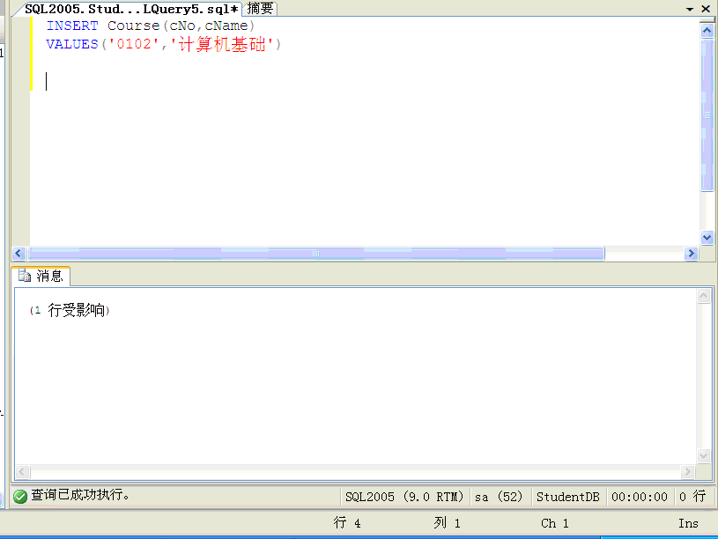
6.1.2 用代码编辑器添加数据
利用代码编辑器插入数据界面
*
*

Slide 7
6.1.2 用代码编辑器添加数据
（3）多行记录插入
[例6-3]在Student表中一次插入多行记录，代码如下：
INSERT INTo Student(sNo,sName,sSex,sBirthday,classNo)
VALUES('082034102','林杰','男','1989-4-5','0820341')
INSERT INTo Student(sNo,sName,sSex,sBirthday,classNo)
VALUES('082034103','江伟嘉','男','1988-10-1','0820341')
INSERT INTo Student(sNo,sName,sSex,sBirthday,classNo)
VALUES('082034104','杜鹃','女','1989-1-18','0820341')
INSERT INTo Student(sNo,sName,sSex,sBirthday,classNo)
VALUES('082034105','陆欢欢','女','1988-12-17','0820341')
*
*

Slide 8
6.1.2 用代码编辑器添加数据
（4）在带有标识列的表中插入数据
标识列的值自动按序生成，只需插入其他数据
[例6-5]在Grade表中插入一行新的数据sNo为082054103，cNo为0108,教师号为080808，成绩为69。
代码如下：
USE StudentDB
INSERT INTo Grade(sNo,cNo,tNo,Grade)
VALUES('082054103','0108','080808','69')
GO
SELECT * FROM Grade
注：最后一行的查询语句，可查看新增记录在该表中的位置
*
*

Slide 9
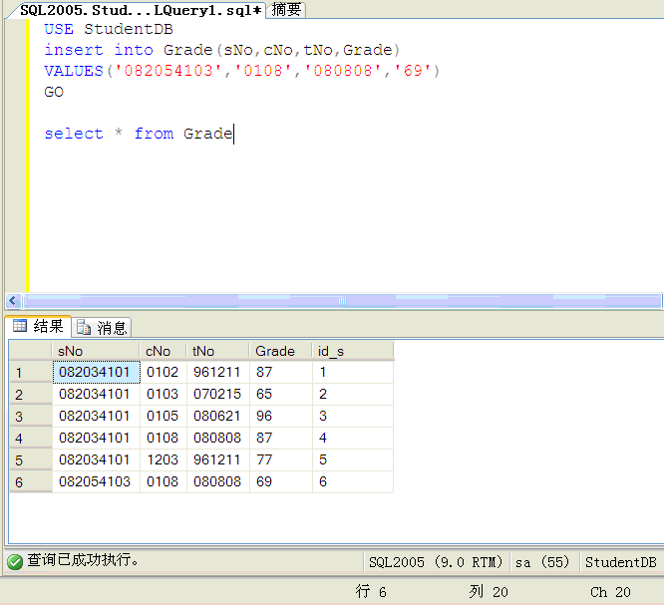
6.1.2 用代码编辑器添加数据
标识列自动生成值的插入数据操作
*
*

Slide 10
6.1.2 用代码编辑器添加数据
（4）在带有标识列的表中插入数据
将一个显式值插入标识列，即标识列的值是强制插入
[例6-6]在Grade表中插入一行新的数据sNo为082054103，cNo为0108,教师号为080808，成绩为69，标识值为2。
代码如下：
USE StudentDB
SET IDENTITY_INSERT Grade ON
INSERT INTo Grade(sNo,cNo,tNo,Grade,id_s)
VALUES('082054103','0105','010309','55','2')
GO
SELECT * FROM Grade
*
*

Slide 11
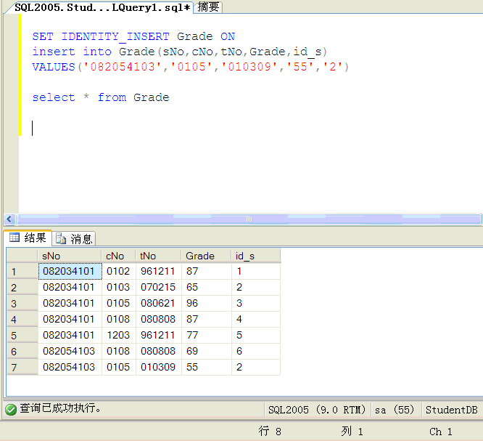
6.1.2 用代码编辑器添加数据
向标识列插入显式值的数据操作
*
*

Slide 12
6.1.2 用代码编辑器添加数据
（5）利用插入语句实现两表之间的数据复制
[例6-7]将Course表中的全部数据插入到新建的表格newCourse中。
代码如下：
USE StudentDB
CREATE TABLE newCourse (
cNo1 varchar(12) NOT NULL ,
cName1 varchar(50) ,
cPcno1 varchar(12) )
GO
INSERT INTO newCourse(cNo1,cName1,cPcno1)
SELECT * FROM Course
*
*

Slide 13
6.1.2 用代码编辑器添加数据
（5）利用插入语句实现两表之间的数据复制
[例6-8]将Student表中前三条记录插入到新建的newStudent表。
代码如下：
USE StudentDB
CREATE TABLE newStudent(
sNo varchar(12) NOT NULL ,
sName char(10) ,
sSex char(2) ,
sBirthday datetime ,
sADDr varchar(50),
classNo char (7))
GO
INSERT top(3) INTo newStudent(sNo,sName,sSex,sBirthday,classNo)
SELECT * FROM Student
*
*

Slide 14
6.1.2 用代码编辑器添加数据
（5）利用插入语句实现两表之间的数据复制
[例6-9]将教师表中管理员的名称和密码插入新的数据表USERTABLE中。
代码如下：
USE StudentDB
CREATE TABLE USERTABLE (
uName char(10),
uPwd varchar(50))
GO
INSERT INTo USERTABLE(uName,uPwd) SELECT tName,tPassword FROM Teacher WHERE tName='管理员'
*
*

Slide 15
6.2 表数据删除
6.2.1 用图形工具删除数据
[例6-10]在Student表中删除一条记录。
（1）打开SSMS，与添加数据类似，先打开数据表，选择想要删除的记录，单击右键 。
（2）单击快捷菜单中的“删除”。
注1：也可选中行记录后，直接按DELETE键执行删除操作。
注2：利用SHIFT或CTRL键，可以同时删除多条记录。
*
*

Slide 16
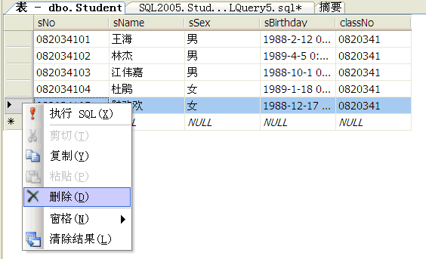
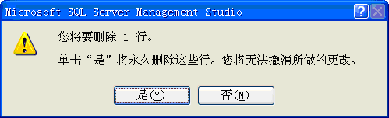
6.2.1 用图形工具删除数据
表数据操作菜单
“删除表数据”对话框
*
*

Slide 17
6.2.2 用代码编辑器删除数据
[例6-11]删除Student表中的所有记录。
代码如下：
USE StudentDB
DELETE FROM Student
GO
[例6-12]删除Student表中所有性别为女的数据。
代码如下：
USE StudentDB
DELETE FROM Student WHERE sSex='女'
GO
*
*

Slide 18
6.2.2 用代码编辑器删除数据
[例6-13]删除Grade表中课程号为0105和0108的成绩记录。
代码如下：
USE StudentDB
DELETE FROM Grade WHERE cNo='0105' or cNo='0108'
GO
[例6-14]从Grade表中删除前2条记录。
代码如下：
USE StudentDB
DELETE TOP(2) FROM Grade
GO
*
*

Slide 19
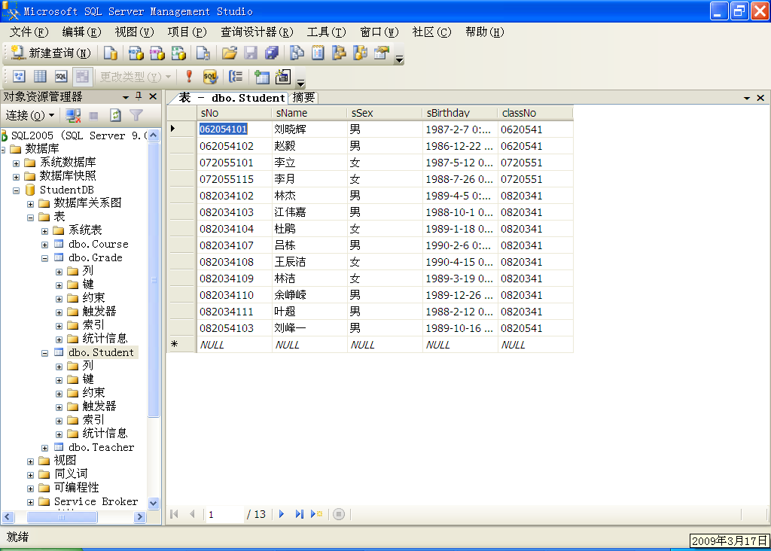
6.3 表数据修改
6.3.1 用图形工具修改数据
[例6-16]修改Student表中学号为“082054103”的同学的班级代码为“0820343”。
（1）打开SSMS，与添加数据类似，先打开数据表，选择记录“082054103”的“classNo”列。
（2）将数据内容修改为“0820343”，直接关闭即可，数据自动保存。
“修改表数据”对话框
*
*

Slide 20
6.3.2 用代码编辑器修改数据
[例6-17]修改所有教师的登录密码为“空（NULL）”。
代码如下：
USE StudentDB
UPDATE Teacher
SET tPassword=NULL
GO
[例6-18]将Grade表中的所有成绩都加10分。
代码如下：
USE StudentDB
UPDATE Grade
SET grade=grade+10
GO
*
*

Slide 21
6.3.2 用代码编辑器修改数据
[例6-19] 将Student表中姓名为“王海”的学生的班级号码改为“0820343”。
代码如下：
USE StudentDB
UPDATE Student
SET classNo='0820342' WHERE sName='王海'
[例6-20]将Grade表中的前三列成绩增加10%。
代码如下：
USE StudentDB
UPDATE TOP(3) Grade
SET grade=grade*1.1
GO
*
*

Slide 22
6.3.2 用代码编辑器修改数据
[例6-21]将StudentDB数据库中所有女同学的成绩加10分。
代码如下：
UPDATE Grade
SET grade=grade+10
WHERE sNo IN
(SELECT sNo FROM Student WHERE sSex='女')
*
*

Slide 23
本章小结
本章以StudentDB数据库为例，介绍了在各数据表中添加、修改、删除数据的操作方法和过程，同时还介绍了不同情况不同约束或条件下的数据处理方法和技巧。通过本章的学习，使学生能对SQL 2005的图形界面以及SQL语句对表数据的管理方法有了一个比较全面的了解，并能应用图形工具和SQL语句完成表数据的相关操作。
通过本章学习，可以真正满足在任务情景中学生小王以及各位老师对于数据查询、数据管理的最终需求，并力图通过实例教学，使学生在技巧掌握的基础上，可以实现其他领域相关的数据查询、数据管理等需求。
*
*

Slide 24
本章实训
图书借阅管理系统（LMIS）数据表数据的操作
利用SSMS的对象资源管理器或SQL代码为BookDB数据库中的各表添加数据，如后表所示。
修改读者编号为“00122401”的学生的借书日期为“2009年3月1日”。
删除姓名为“刘峰一”的借书记录。
在Lend表中插入一行新的借书记录，（98012001，9787500639640，2009-3-10）
删除Book表前两行的记录。
*
*

Slide 25
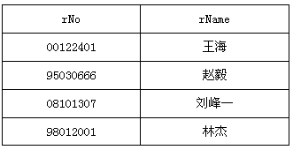
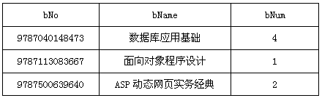
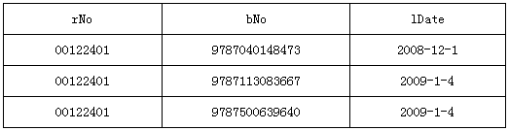
图书借阅管理系统表数据
Read表数据
Book表数据
Lend表数据
*
*

